Slide 1

Chào mừng các em đến với tiết Toán

Slide 2





Bài 15:
Ki-lô-gam

Slide 3
Tiết 2 + 3

Slide 4

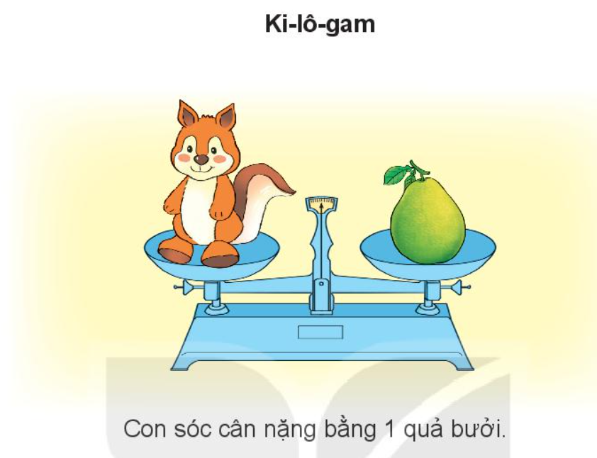

Slide 5

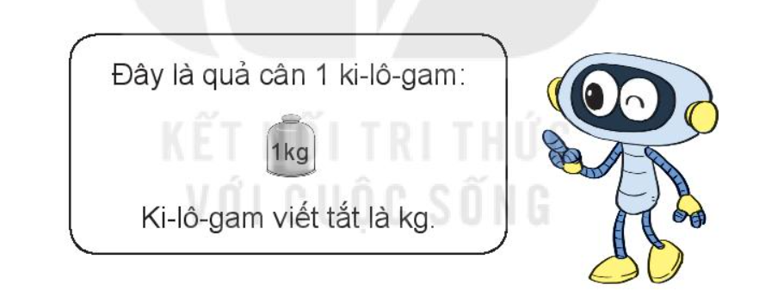

Slide 6
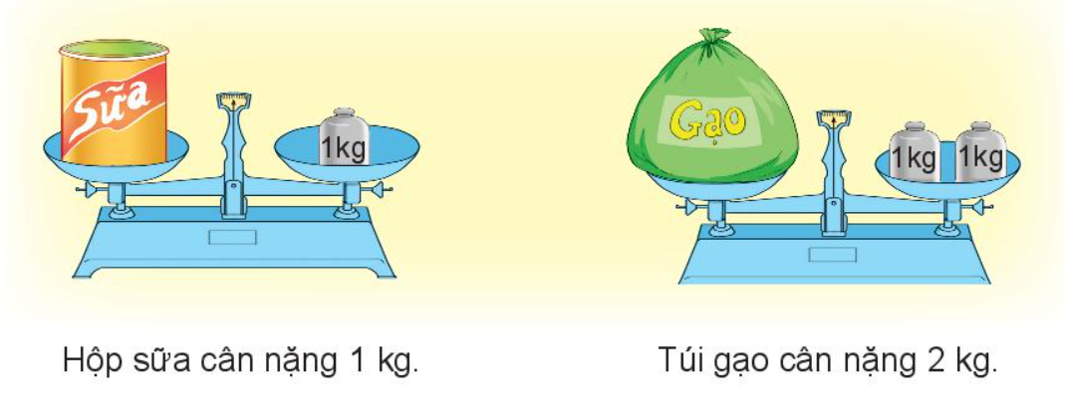

Slide 7

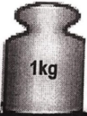
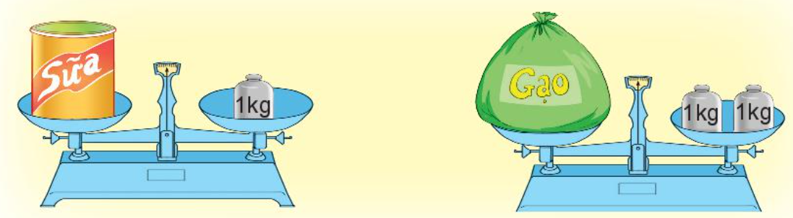
Ki – lô – gam
Đây là quả cân 1 ki – lô – gam:
Ki – lô – gam viết tắt là kg.
Hộp sữa cân nặng 1 kg.
Túi gạo cân nặng 2 kg.

Slide 8

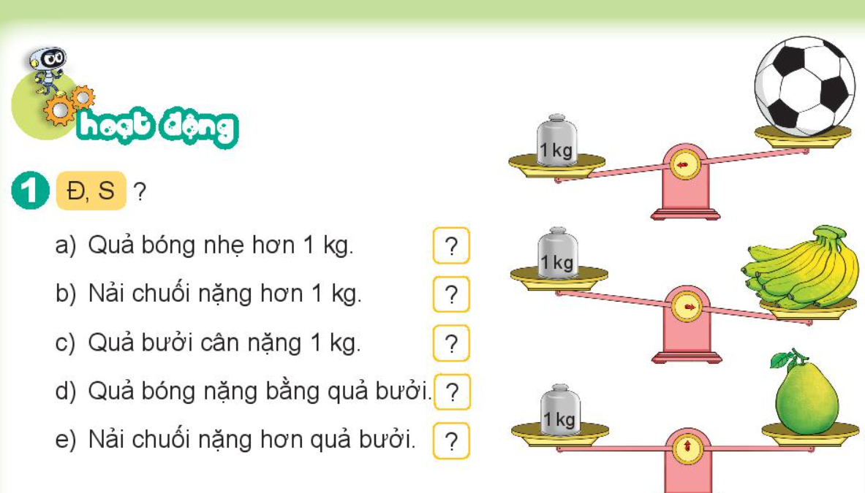
Đ
Đ
Đ
S
S

Slide 9


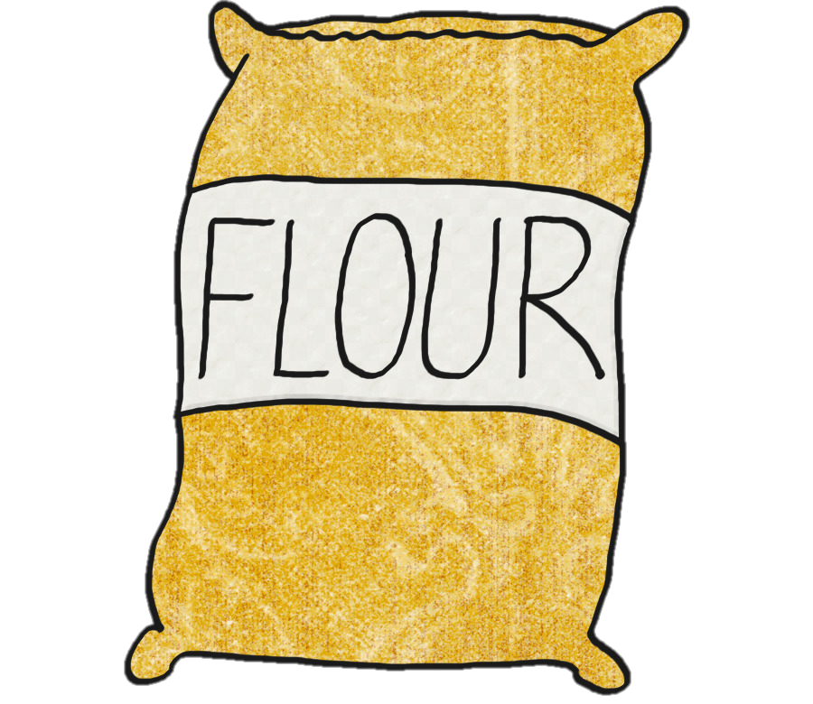


2
Đọc cân nặng của mỗi quả hoặc đồ vật dưới đây.
2 kg
3 kg
5 kg
10 kg
1 kg

Slide 10
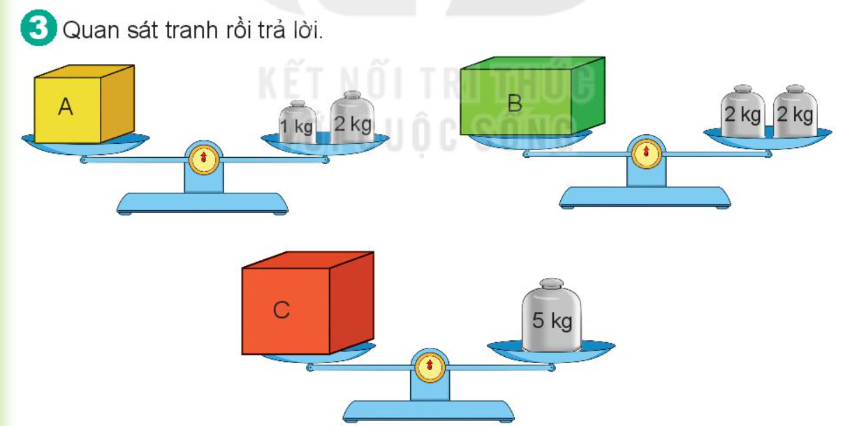
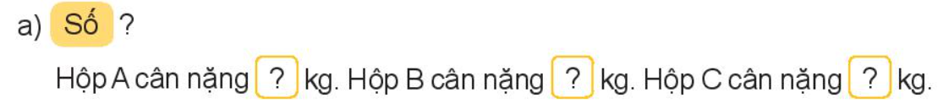
3
4
5
Hộp C nặng nhất, hộp A nhẹ nhất

Slide 11

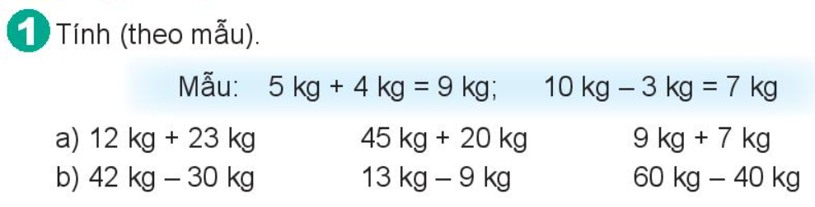
12 kg + 23 kg = 35 kg
42 kg - 30 kg = 12 kg
45 kg + 20 kg = 65 kg
13 kg - 9 kg = 4 kg
9 kg + 7 kg = 16 kg
60 kg - 40 kg = 20 kg

Slide 12
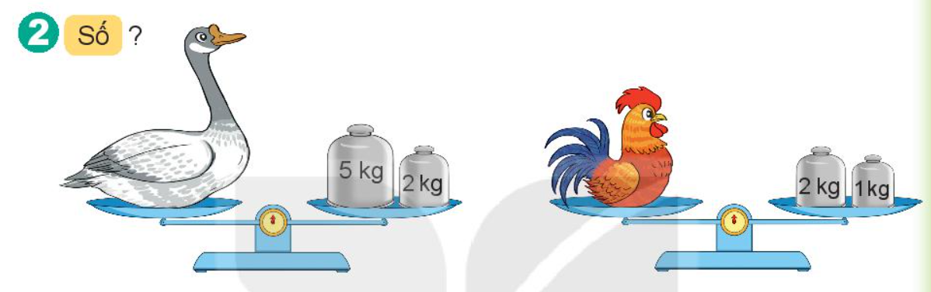
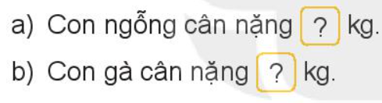
7
3

Slide 13
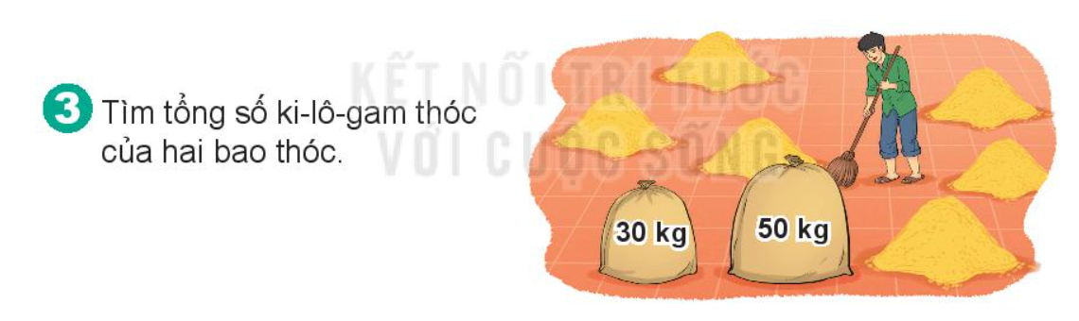
Tổng số ki-lô-gam thóc của hai bao khóc là:
30 + 50 = 80 (kg)
Đáp số: 80 kg

Slide 14
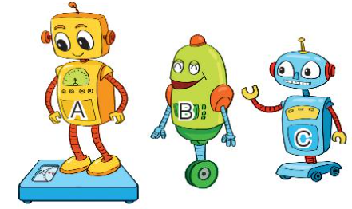
Ba chú rô – bốt rủ nhau đi cân. Rô – bốt A cân nặng 32 kg, rô – bốt B nặng hơn rô – bốt A là 2 kg, rô – bốt C nhẹ hơn rô – bốt A là 2 kg. Hỏi:
Rô – bốt B cân nặng bao nhiêu ki – lô – gam?
Rô – bốt C cân nặng bao nhiêu ki – lô – gam?
4
Rô – bốt B nặng số ki – lô – gam là:
32kg + 2kg = 34kg
32 kg
34 kg
30 kg
Rô – bốt C nặng số ki – lô – gam là:
32kg – 2kg = 30kg

Slide 15

CHÀO TẠM BIỆT

